Slide 1
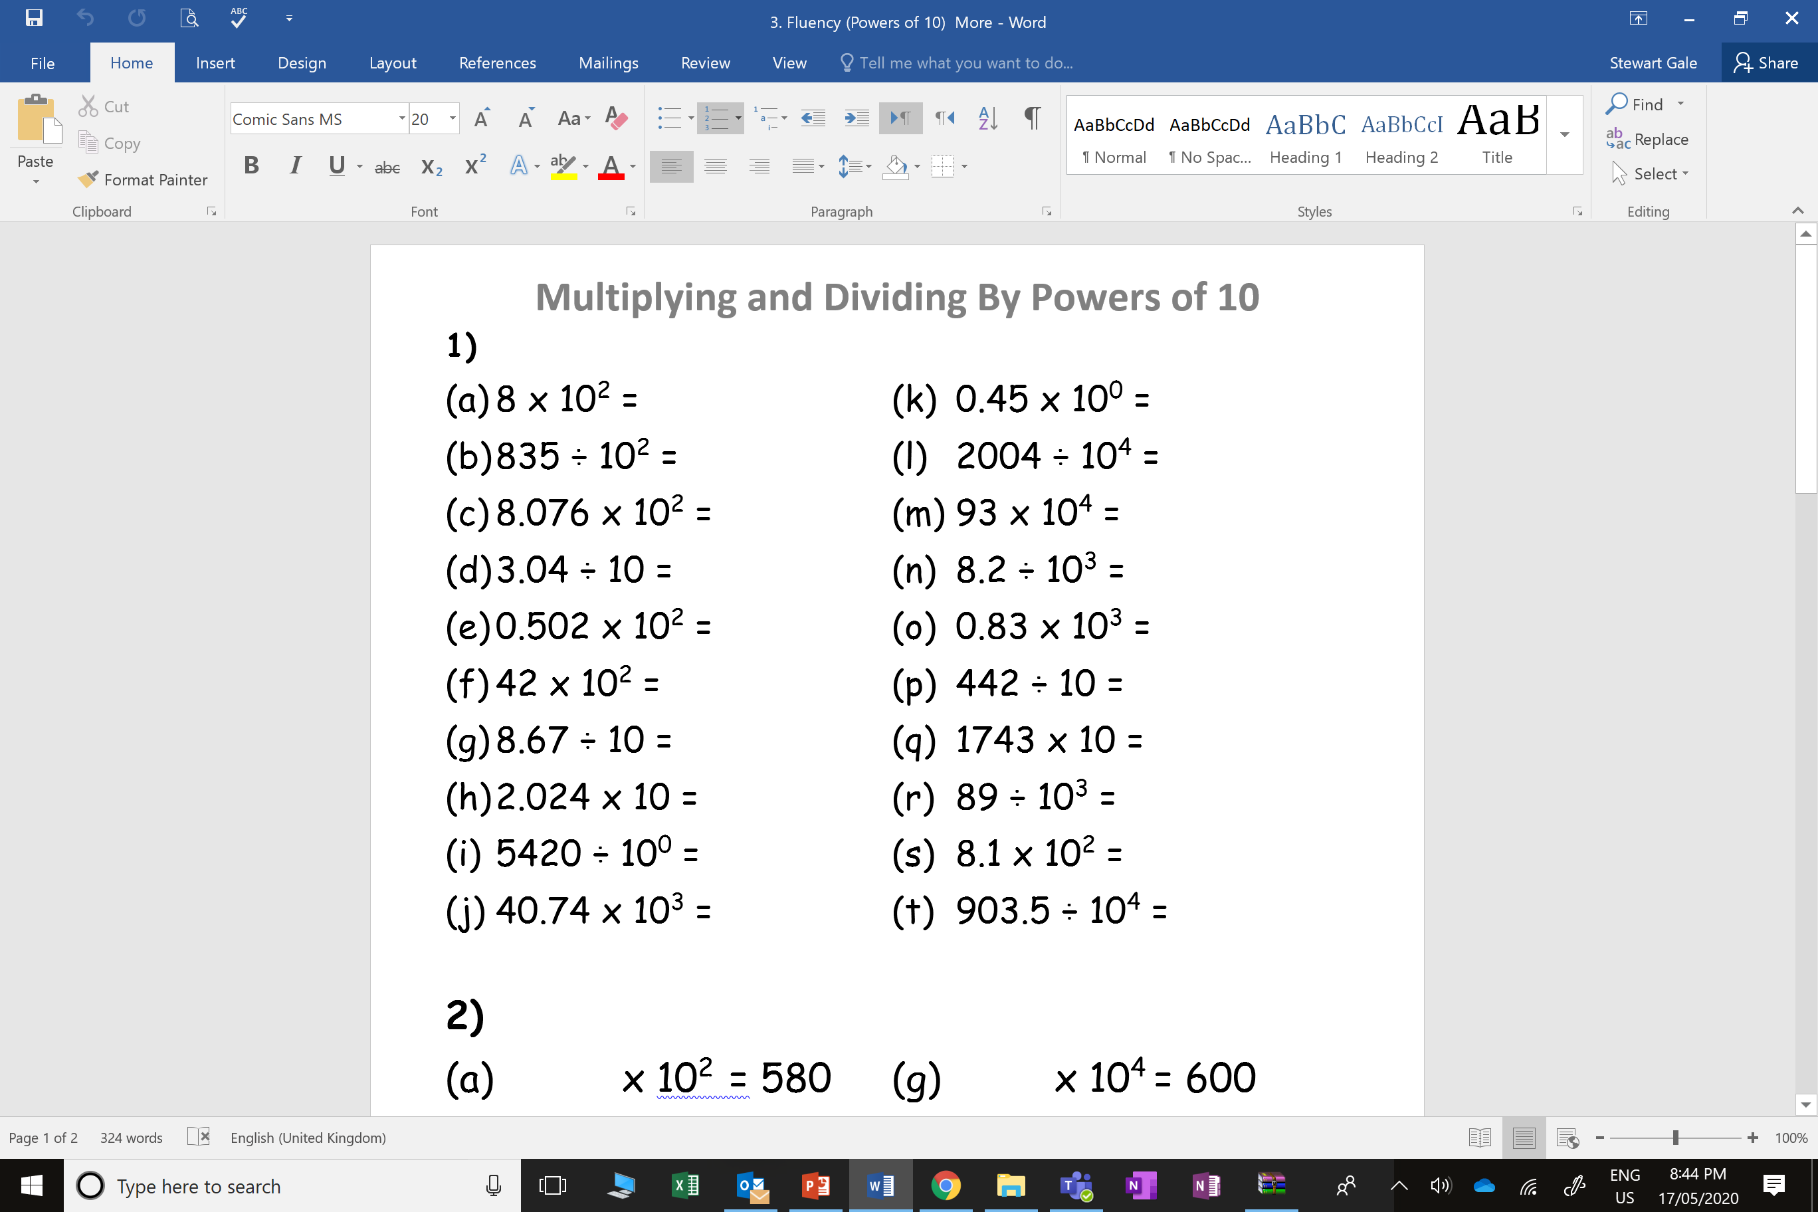
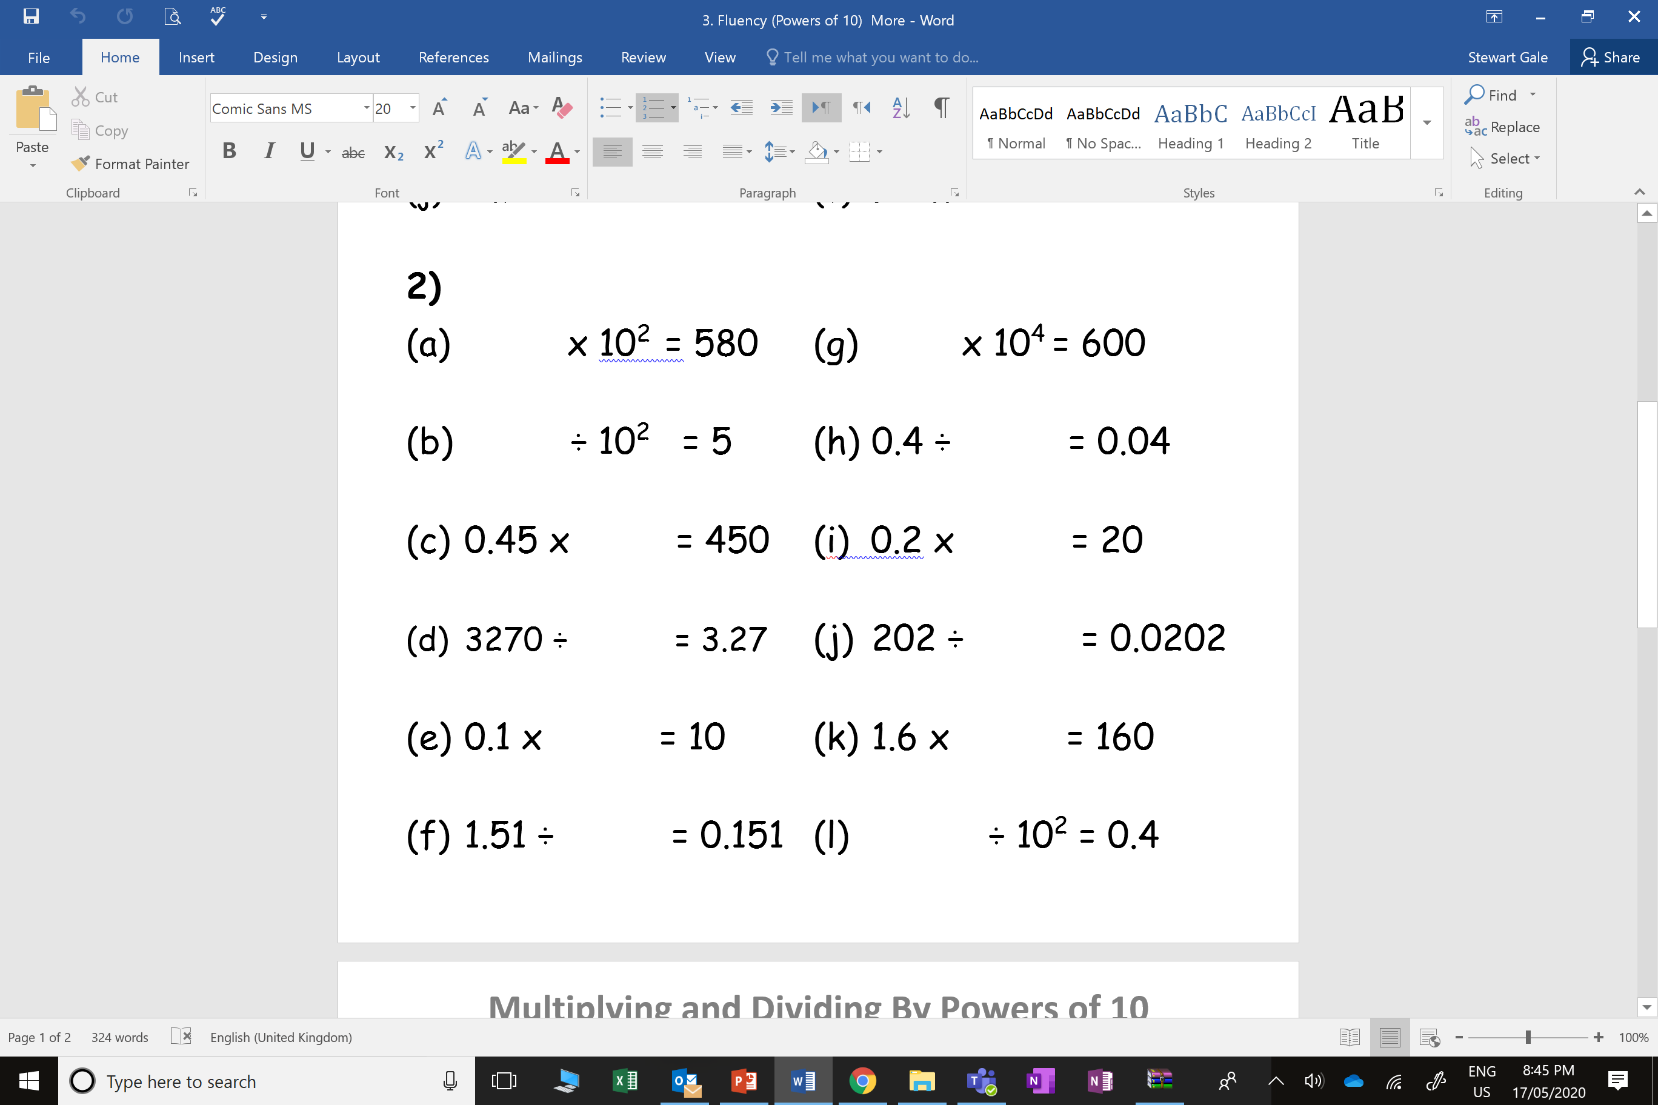

Slide 2
ANSWERS

Slide 3
0.45
800
0.2004
8.35
930000
807.6
0.0082
0.304
830
50.2
44.2
4200
0.867
17430
20.24
0.089
5420
810
40740
0.09035

Slide 4
0.06
5.80
10
500
100
1000
10000
1000
100
100
10
40

